Slide 1
OSAMOSVOJITEV SLOVENIJE

Slide 2
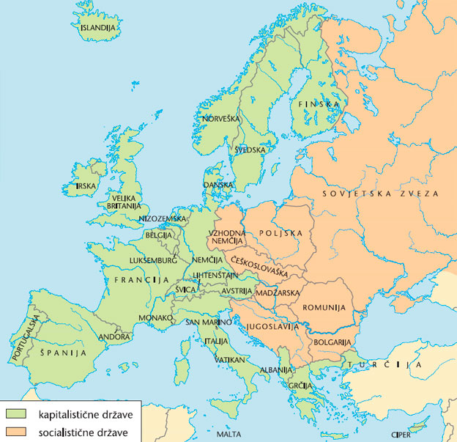
Spremembe pred osamosvojitvijo
OZEMELJSKE:
padec Berlinskega zidu-1989 (konec hladne vojne)-združitev V in Z Nemčije
POLITIČNE:
Padci komunističnih sistemov po Evropi
smrt Tita(1980) in Edvarda Kardelja(1979)
Spori med Srbi in Albanci na Kosovu

Slide 3
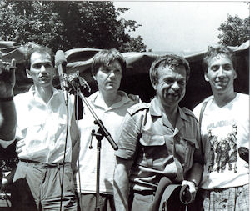
Prelomna dejanja za „Slovenijo“
Razprave o položaju Slovencev
Vmešavanje JLA v politiko
1988 vojni svet oceni, da se v Sloveniji odvija protirevolucija s podporo oblasti.
Aretacija četverice (Janša, Tasič, Borštner, Zavrl)
Protest ljudstva odbor za varstvo človekovih pravic
JANŠA
TASIČ
BORŠTNER
ZAVRL

Slide 4
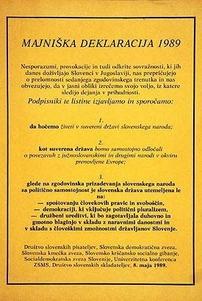
MAJNIŠKA DEKLARACIJA
1989, 8.5. – opozicijske stranke predstavijo deklaracijo
Zahteva po suvereni samostojni državi z svobodnim odločanjem
Prebral: Tone Pavček
Drugo ime- odprta seja
predsedstva ZSMS

Slide 5
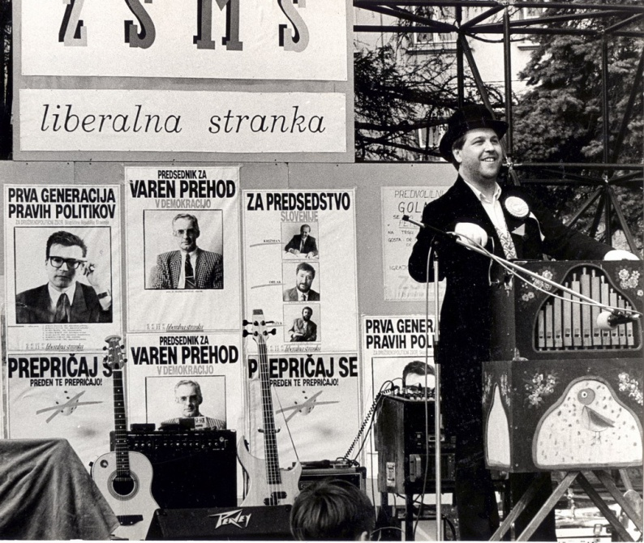
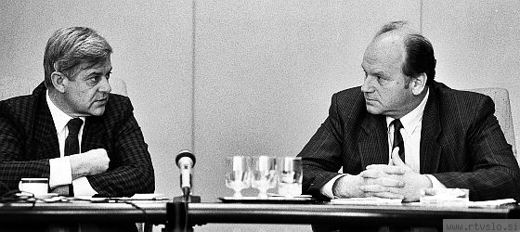
VEČSTRANKARSKE VOLITVE
1989, dec.: prve večstrankarske volitve po 52 letih
Zmaga stranka DEMOS-
predsednik vlade Lojze Peterle
Predsednik predsedstva
postane Milan Kučan

Slide 6
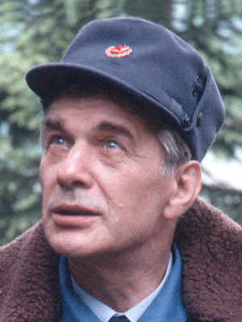
RAZOROŽITEV TERITROTIALNE OBRAMBE
Januarja 1990 komandant TO zahteva podatke o oborožitvi TO
15. maja začnejo s premikom orožja v skladišča JLA
Operacijo izpeljujejo brez vednosti vodstva republike
IVAN HOČEVAR

Slide 7
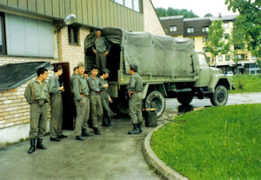
UPOR PROTI ODVZEMU OROŽJA TO
Slovenska javnost se je na odvzem burno odzvala
Ivan Hočevar je pojasnjeval, da gre le za varnostni ukrep
19. maja vse občine dobijo brzojavko o prekinitvi ukazov in s tem ohranijo 30% orožja
Šentjur pri Celju
19. maj

Slide 8
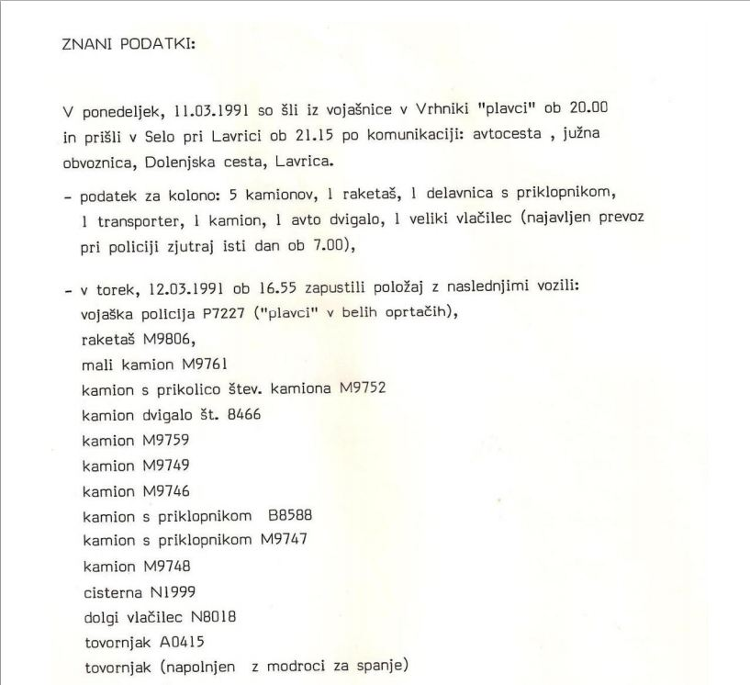
INTENZIVNA OBVEŠČEVALNA DEJAVNOST
Poleti 1990 je potekalo intenzivno obveščevalno delo
24-urni nadzor nad vsemi objekti, enotami, urjenji in premiki JLA
Po 2 pripadnika TO sta v civilnih oblekah patruljirala v okolici vseh vojaških objektov in opazovala vse premike enot in jih vsake pol ure iz telefonske govorilnice poročala vodstvu TO

Slide 9
DOGAJANJA PRED OSAMOSVOJITVIJO

Slide 10
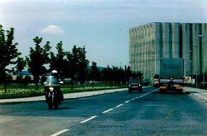
ZASEDBA REPUBLIŠKEGA ŠTABA TO
4. oktobra zvečer je enota vojaške policije vdrla v Republiški štab TO
Štab je bil pred tem že prestavljen na drugo lokacijo
JLA je sporočila, da gre le za zavarovanje objekta
Odziv Slovencev je bil
buren

Slide 11
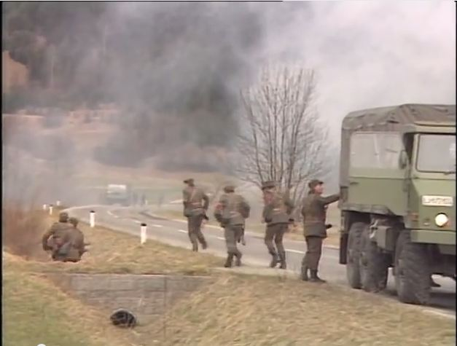
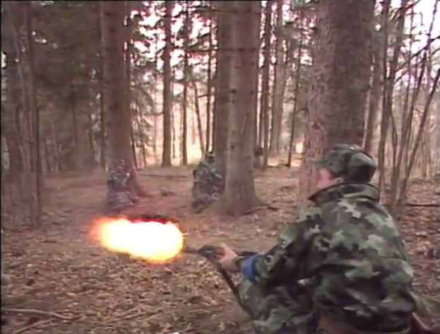
USTANOVITEV SLOVENSKE VOJSKE
17. decembra 1990 je bila v kočevski reki ustanovljena prva brigada slovenske vojske
Od 22. Do 24. marca 1991 pa je potekala najpomembnejša vaja TO vaja premik91

Slide 12
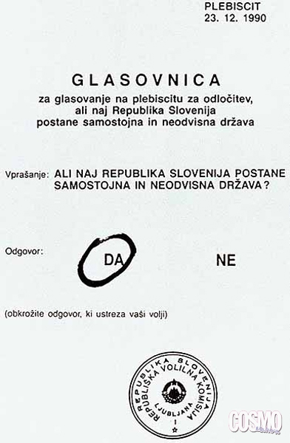
PLEBISCIT ZA SAMOSTOJNO IN NEODVISNO SLOVENIJO
Plebiscit je bil izveden 23.12. 1990
od 93,2% volilnih
upravičencev jih je 95%
glasovalo za samostojnost
Ob Prešernovi zdravljici je
republiška skupščina
26.decembra razglasila
rezultate plebiscita.

Slide 13
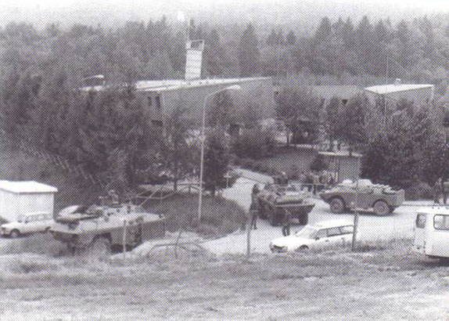
DNEVI PRED NAPADOM JLA
Jeseni 1990 je posebna skupina pod vodstvom Bogdana Koprivnikarja dobila nalogo priprave projekta služenja vojaškega roka in učnih centrov
Učna centra so ustanovili v Pekrah in na Igu
15. maja 1991 so prišli že prvi vojaki

Slide 14
23. maja je JLA z oklepniki in vojaško policijo obkolila učni center v Pekrah in hotela z grožnjo priti do vojaških nabornikov
Kljub grožnjam in oborožitvi JLA se pripadniki učnega centra niso vdali
V podporo vojski so z demonstracijami prispevali tudi Mariborčani in zaradi nasilnega vedenja je pod kolesi oklepnika umrla prva civilna žrtev Josef Simčik
https://www.youtube.com/watch?v=C98P5jKlfS4
Dogodki v Pekrah 2:40

Slide 15
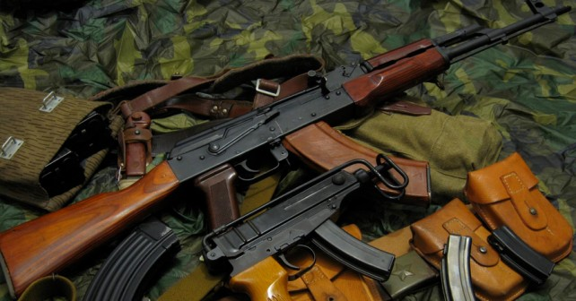
POMANJKANJE OROŽJA V TO
Protiletalskih sredstev, razen lahkih topov, skoraj ni bilo
Tik pred odločilnimi spopadi, 17. junija, je Slovenija dobila pošiljke telekomunikacijskih sredstev
21. junija pa so v Slovenijo končno prispele tudi pošiljke orožja in streliva
Sposobnost TO-ja za protioklepni boj se je povečala za več kot 100 odstotkov

Slide 16
VOJNA ZA SLOVENIJO

Slide 17
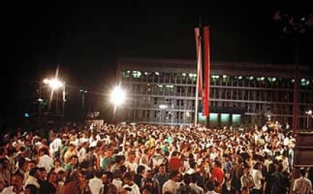
RAZGLASITEV NEODVISNOSTI SLOVENIJE
Slovenija je 25.6.1991 sprejela Temeljno ustavno listino o samostojnosti in neodvisnosti Republike Slovenije
Neodvisnost Republike Slovenije je bila naslednji dan slovesno razglašena na ljudskem zborovanju na Trgu republike v Ljubljani.

Slide 18
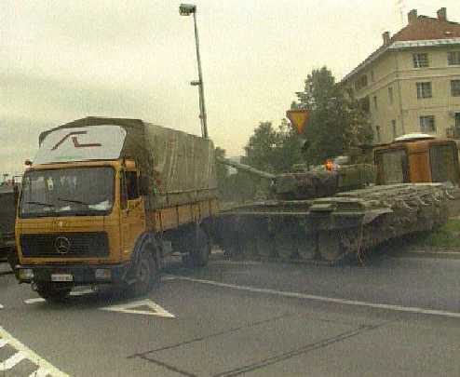
Veselje Slovencev pa je prekinila vest, da so enote JLA zapustile kasarne, da bi preprečile našo neodvisnost

Slide 19
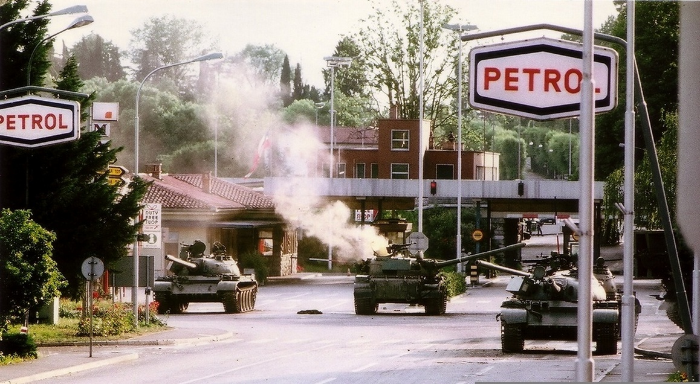
ZAČETEK VOJNE
Vojaško-policijski nastop je bil v prvi fazi uperjen proti slovenskim mejam in letališču Brnik
JLA je najprej pozivala k predaji prehoda, nato je sledila grožnja z orožjem in nazadnje streljanje v bližino prehoda in v centre odpora

Slide 20
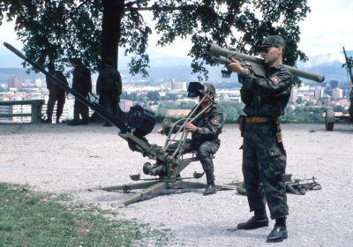
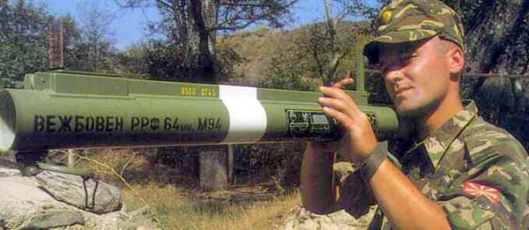
Slovenska vojska in policija sta imeli samo pehotno oborožitev, vendar niti enega tanka, letala ali topniških enot
Boju z oklepniki so bili namenjeni ročni raketometi Armbrust, obrambi pred nizko letečimi letali pa prenosne rakete Strela-2M

Slide 21
Vojna za Slovenijo se je začela ob 1:15 ponoči, ko je protiletalska oklepna baterija JLA pri Metliki prestopila državno mejo
Ob 2:40 je iz vojašnice na Vrhniki proti letališču Brnik krenil 1. oklepni bataljon
https://www.youtube.com/watch?v=hE6dl0TiwN0
Kolono oklepnikov, ki je prodirala skozi Belo krajino, je ustavila barikada v Pogancih
Ob 10.30 je kolona odpeljala proti Ljubljani, vendar jo je ob 15:45 ustavila zapora na cesti pri Medvedjeku

Slide 22
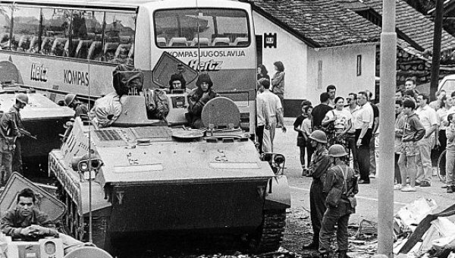
Oklepni bataljon z Vrhnike je proti Brniku prodiral v dveh kolonah
Ena oklepna kolona je prodirala po avtocesti in ljubljanski obvoznici ter skozi Trzin in Mengeš, druga po stari cesti, pri čemer je po pomoti zavila v gozdove na Toškem čelu in pri obračanju na ozki cesti izgubila dva tanka

Slide 23
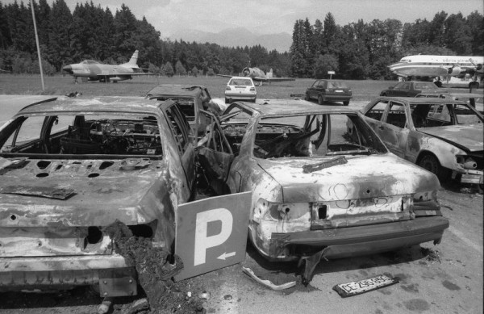
Prvi tanki so prišli na letališče Brnik okoli 5. ure zjutraj
enota Teritorialne obrambe jih je napadla okoli 18. ure
V Trzinu so za kolono JLA z Vrhnike ostali trije oklepni transporterji in vozilo za zveze
Proti večeru so se iz dveh helikopterjev JLA izkrcali pripadniki diverzantskega odreda

Slide 24
Deset tankov je iz Maribora približno ob 9. uri odpeljalo proti Šentilju, pet tankov ter 10 oklepnikov pa proti Dravogradu
Kolono, ki je prodirala proti Šentilju, je ustavila branjena barikada v Pesnici
Okoli poldneva so jo začeli obstreljevati in jo zažgali
Na mostu čez Dravo je bila zavrnjena tankovska kolona

Slide 25
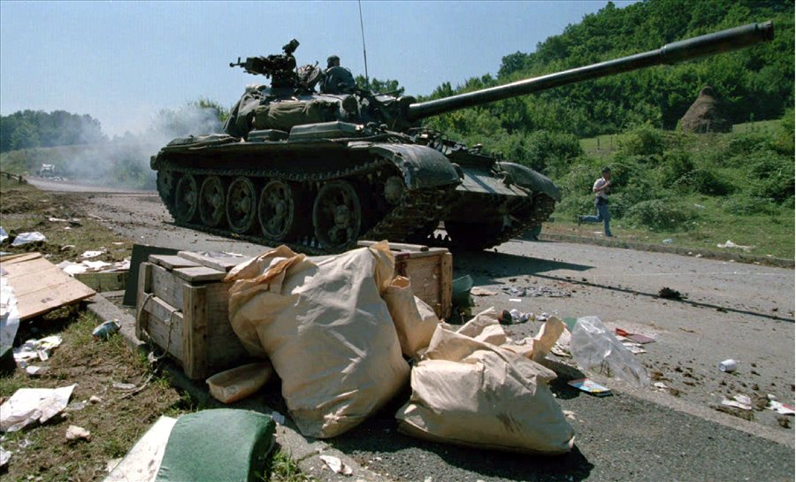
Zvečer je bil pri vasi Rigonce ustavljen poizkus vdora oklepne kolone JLA
Do ostrega spopada s kolono JLA je prišlo v Kosezah pred Ilirsko Bistrico
Zvečer so nad Ljubljano sestrelili helikopter JLA, ki ga je upravljal pripadnik TO, da bi TO dostavil hrano
V petek so potekali boji še po celi državi

Slide 26
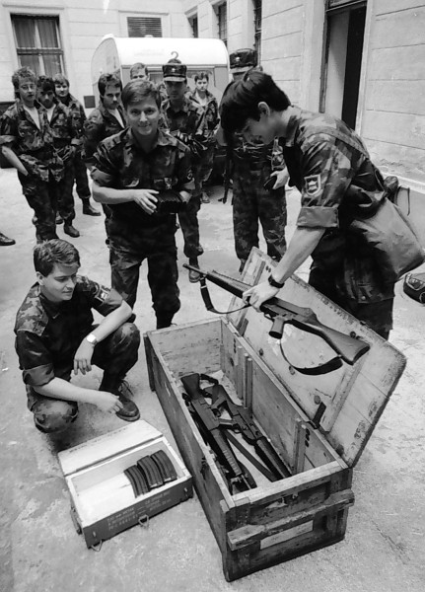
noči s petka na soboto so se predstavniki Slovenije v Zagrebu sestali s tremi zunanjimi ministri Evropske skupnosti in predsednikom ZIS (zvezni izvršni svet)
Sprejeli so dogovor o ustavitvi sovražnosti, ki pa je bil tako nejasen, da do njegove uresničitve ni prišlo

Slide 27
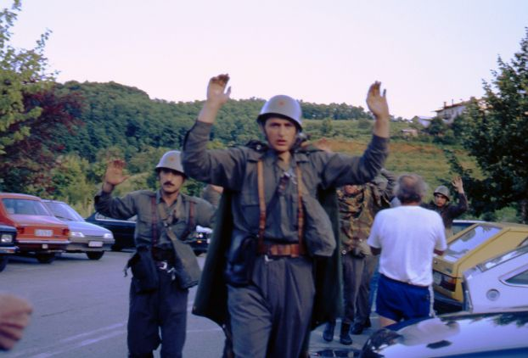
Četrtek, 4. julija
TO je zasede vse mejne prehode
Enote JLA se vračajo v vojašnice in na Hrvaško
TO je dovolila umik tankovski koloni z Brnika in oklepni koloni pred Dravogradom
Oklepni koloni JLA je dovoljen umik iz Gornje Radgone

Slide 28
KONEC VOJNE

Slide 29
BRIONSKA DEKLARACIJA
7.julija 1991 je po posredovanju Evropske skupnosti na Brionih prišlo do pogajanj med Jugoslavijo, Slovenijo in Hrvaško
Podpisali so t. i. Brionsko deklaracijo, ki jo je 10. julija potrdila tudi slovenska skupščina
Z njo je Slovenija sicer uradno za tri mesece zamrznila osamosvajanje
Prve države so medtem že priznale samostojno Slovenijo. 15. januarja 1992 je slovensko državo priznala večina članic Evropske skupnosti

Slide 30
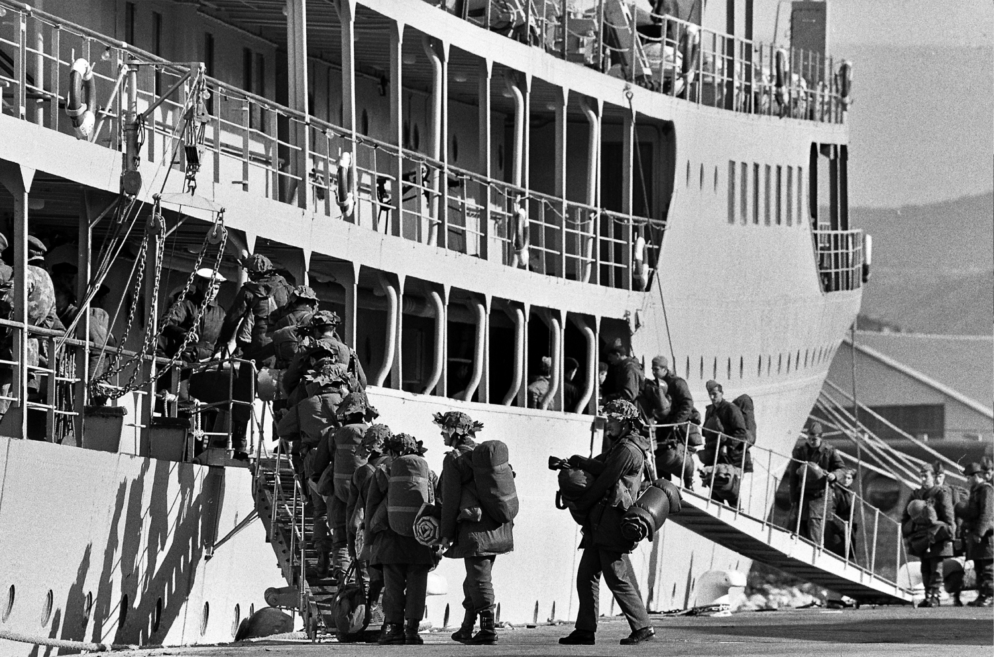
UMIK JLA
Predsedstvo Jugoslavije je 18. julija odločilo, da se JLA v treh mesecih z orožjem in opremo umakne iz Slovenije
Zadnji vojaki so Slovenijo skozi koprsko pristanišče zapustili v noči s 25. na 26. oktober

Slide 31
SLOVENIJA
Grb Slovenije ima obliko ščita. V sredini ščita je na modri podlagi lik Triglava v beli barvi, pod njim sta dve valoviti modri črti, ki ponazarjata morje in reke, nad njim pa so v obliki navzdol obrnjenega trikotnika razporejene tri zlate šesterokrake zvezde. Ščit je ob stranicah rdeče obrobljen. Grb se oblikuje po določenem geometrijskem in barvnem pravilu.

Slide 32
Zastava Slovenije je belo-modro-rdeča slovenska narodna zastava z grbom Slovenije. Razmerje med širino in dolžino zastave je ena proti dve.
Barve zastave gredo po vrstnem redu: bela, modra, rdeča.
Vsaka barva zavzema po širini tretjino prostora zastave. Grb je v levem gornjem delu zastave tako, da sega z eno polovico v belo polje, z drugo pa v modro.

Slide 33
Himna je sedma kitica pesmi Franceta Prešerna (1800-1849) Zdravljica, na melodijo iz zborovske istoimenske skladbe skladatelja Stanka Premrla (1880-1965).
Žive naj vsi narodi
ki hrepene dočakat' dan,
da koder sonce hodi,
prepir iz sveta bo pregnan,
da rojak
prost bo vsak,
ne vrag, le sosed bo mejak!

Slide 34
VIRI IN LITERATURA
http://www.rtvslo.si/slovenija/10-dni-vojne-za-slovenijo/55798
http://www.gibanje-ops.com/prispevki-razlicnih-avtorjev/41-prispevki-razlicnih-avtorjev/569-vojna-za-slovenijo-plod-tajnega-dogovora-kuan-miloevi-
https://www.youtube.com/watch?v=FlCFnUygMYs
https://www.youtube.com/watch?v=hE6dl0TiwN0
https://www.youtube.com/watch?v=3k54E5icadQ
https://www.youtube.com/watch?v=ux8IZvn3EVI
https://www.youtube.com/watch?v=922hOvmyQX0
https://www.youtube.com/watch?v=VTEtrkp1IHw
https://www.youtube.com/watch?v=rEfTOZiHQ7I
http://sl.wikipedia.org/wiki/Slovenska_osamosvojitvena_vojna
http://www.zvvs.si/?stran=1991&id=21
http://www.rtvslo.si/osamosvojitev/
http://www.tu-je.si/clanki/zgodovina/49-osamosvojitev-slovenije
http://www.vlada.si/o_sloveniji/politicni_sistem/drzavni_simboli/
KNJIGE:
Tomaž Kladnik: Slovenska vojska
Zgodovina v šoli, zavod republike Slovenije za šolstvo, Ljubljana 2006
Andrej Vovko, Slovenska kronika XX. Stoletja, zveza zgodovinskih društev Slovenije, Ljubljana 1999

